Slide 1
BACK END
LOGRO: Crea una base de datos no relacional con MongoDB.
(Semana 7 sesión 2)

Slide 2

Solución del Pre - work :
Introducción a Mongo DB:
Después de ver una introducción a Mongo DB.
https://www.youtube.com/watch?v=DM4gD6Z5zFU
Notes:
El docente conversa con los participantes sobre sus comentarios frente a las siguientes preguntas:
¿En que formato se almacena los datos en MongoDB?. ¿Como esta compuesto una base de datos en Mongo? Mencione 2 ventajas de Mongo DB

Slide 3
Creación de Base de datos con MongoDB
Introducción a Mongo DB.
Colecciones y Documentos en MongoDB
Creación de Colecciones y Documentos
Tipo de datos
Notes:
Se dara una introduccion a el lenguaje SQL

Slide 4
¿Qué es Mongo DB
MongoDB es una base de datos de documentos que ofrece una gran escalabilidad y flexibilidad, y un modelo de consultas e indexación avanzado
.
https://www.w3resource.com/mongodb/databases-documents-collections.php

Slide 5
Características de Mongodb
MongoDB almacena datos en documentos JSON flexibles, es decir, cada documento puede contener diferentes campos y las estructuras de datos se pueden ir modificando.
El modelo de documentos concuerda con los objetos del código de la aplicación, lo que facilita trabajar con datos.
Las consultas ad-hoc, la indexación y la agregación en tiempo real permiten acceder a los datos y analizarlos con gran eficacia.
https://www.w3resource.com/mongodb/databases-documents-collections.php

Slide 6
Base de datos con Mongo
Se pueden ejecutar varias bases de datos en un único servidor MongoDB. La base de datos predeterminada de MongoDB es 'db', que se almacena dentro de la carpeta de datos. MongoDB puede crear bases de datos sobre la marcha. No es necesario crear una base de datos antes de comenzar a trabajar con ella.
https://www.w3resource.com/mongodb/databases-documents-collections.php

Slide 7
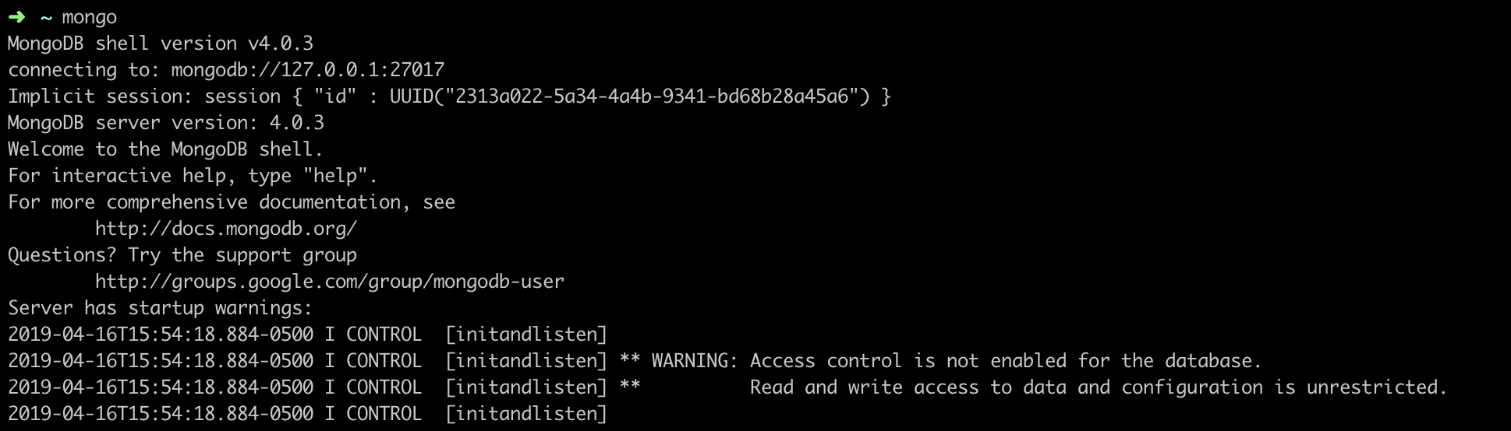
Conectarse a base datos mongo
Para ello ejecutamos el comando mongo en nuestro terminal
https://www.w3resource.com/mongodb/databases-documents-collections.php

Slide 8
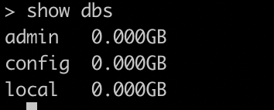
Listar Base de datos Mongo
Ahora con el comando show dbs podemos listar todas las base de datos mongo que tengamos
https://www.w3resource.com/mongodb/databases-documents-collections.php

Slide 9

Crear Base de datos Mongo
Para ello hacemos uso de el comando : use <nombre base de datos>
https://www.w3resource.com/mongodb/databases-documents-collections.php

Slide 10
Eliminar Base de datos Mongo
Para ello hacemos uso de el comando : db.dropDatabase()
https://www.w3resource.com/mongodb/databases-documents-collections.php

Slide 11

Obtener referencia de base de datos actual
Ejecute el comando 'db' para referirse al objeto o conexión de la base de datos actual. :
TIP: Los nombres de la base de datos pueden ser casi cualquier carácter en el rango ASCII. Pero no pueden contener una cadena vacía, un punto (es decir, ".") O "".
https://www.w3resource.com/mongodb/databases-documents-collections.php

Slide 12
Documentos MongoDB
El documento es la unidad de almacenamiento de datos en una base de datos MongoDB. A menudo, el término "objeto" se usa para referir un documento.
EJEMPLO DOCUMENTO: {nombre: "Carlos"}
https://www.w3resource.com/mongodb/databases-documents-collections.php

Slide 13
Documentos MongoDB
SQL | MongoDB
Tabla | Colección
Columna | Llave
Valor | Valor
Registros / Filas | Documento / Objeto
Los documentos son análogos a los registros de un RDBMS. Las operaciones de inserción, actualización y eliminación se pueden realizar en una colección. La siguiente tabla le ayudará a entender el concepto más fácilmente:
https://www.w3resource.com/mongodb/databases-documents-collections.php

Slide 14
Tipo de datos MongoDB
Tipos de datos | Descripción
String | Puede ser una cadena vacía o una combinación de caracteres.
integer | Los dígitos
boolean | Valores lógicos verdaderos o falsos.
double | Un tipo de número de punto flotante.
null | No es cero, no está vacío.
array | Una lista de valores.
object | Una entidad que puede ser utilizada en la programación.
timestamp | Un valor de 64 bits que se refiere a un tiempo y único en una sola instancia "mongod".
ID de objeto | Cada objeto o documento MongoDB debe tener un ID de objeto que sea único.

Slide 15
Colecciones Mongodb
Una colección puede almacenar una serie de documentos. Una colección es análoga a una tabla de un RDBMS. Una colección puede almacenar documentos de aquellos que no tienen la misma estructura. Esto es posible porque MongoDB es una base de datos libre de esquemas
https://www.w3resource.com/mongodb/databases-documents-collections.php

Slide 16
Colecciones Mongodb
Aqui podemos ver como estos dos documentos pertenecen a una colección: {"tutorial" : "NoSQL"} {"topico" : 78}
Se crea una colección, cuando se inserta el primer documento.
https://www.w3resource.com/mongodb/databases-documents-collections.php

Slide 17
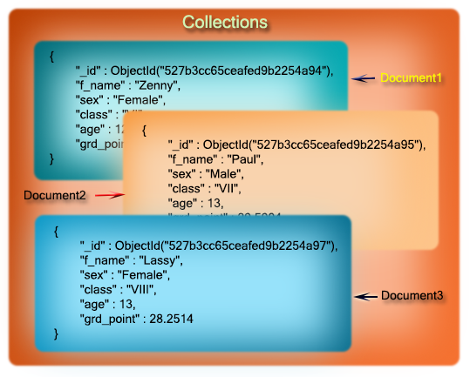
Colecciones Mongodb
Otro ejemplo donde vemos como los documentos1,2 y 3 pertenece a una colección.
https://www.w3resource.com/mongodb/databases-documents-collections.php

Slide 18
Nombre Colecciones válidas
Los nombres de las colecciones deben comenzar con letras o un guión bajo.
Un nombre de colección puede contener números.
No puedes usar el carácter "$" dentro del nombre de una colección. "$" está reservado.
Un nombre de colección no debe exceder los 128 caracteres. Estará bien si lo mantienes dentro de 80/90 caracteres.
https://www.w3resource.com/mongodb/databases-documents-collections.php

Slide 19
Nombre Colecciones válidas
Usando un "." Notación (punto), las colecciones se pueden organizar en grupos nombrados. Por ejemplo, mycollection.primera y mycollection.segunda pertenecen a mycollection. Este mecanismo se llama como espacio de nombres de colección que es principalmente para el usuario. Por ejemplo, si quisiéramos buscar sobre una colección con espacio de nombres ejecutariamos el siguiente comando:
db.mycollection.primera.findOne()
Previo a ello debimos crear la colección con : db.createCollection(“mycollection.primera”)
https://www.w3resource.com/mongodb/databases-documents-collections.php

Slide 20
Creando una colección en MongoDB
db.createCollection(<nombre de coleccion>)
Ejemplo
db.createCollection(“institutos”)
https://www.w3resource.com/mongodb/databases-documents-collections.php

Slide 21
Listando todas las colecciones
Para ello haremos uso de el comando: show collections
https://www.w3resource.com/mongodb/databases-documents-collections.php

Slide 22
Eliminando una colección
Para eliminar una colección haremos uso del siguiente comando: db.<nombre de colección>.drop()
Ejemplo: db.institutos.drop()
https://www.w3resource.com/mongodb/databases-documents-collections.php

Slide 23

Apliquemos lo aprendido.
Crea dos base de datos la primera sera ruby y la segunda se llamara mundial.
Dentro de python deberas tener las siguientes colecciones: -numeros -numeros.enteros -numeros.decimales.
Dentro de la base de datos mundial tendrás las siguientes colecciones: -paises -paises.sudamerica -paises.europa
Finalmente crea una base de datos prueba y elimínala
“TIEMPO DE TRABAJO 25 MINUTOS”.

Slide 24

BIEN HECHO !!...
Cada vez nos acercamos más en nuestro afán de dominar a Mongo. Narf…..

Slide 25
Conclusiones
Hemos aprendido a utilizar mongo para crear base de datos, listar las mismas, así como también a crear colecciones en grupos o solas .

Slide 26

Post- Work :
Investiga sobre manipulacion de documentos con mongodb. https://docs.mongodb.com/manual/crud/
Notes:
SESION DE OTRA CLASE

Slide 27
¡Gracias!
Notes:
agradecimiento y despedidA

